Slide 1
Муниципальное учреждение дополнительного образования «Дворец творчества детей и молодёжи»
«Образцовый детский коллектив Челябинской области» Театр моды «Любава»
Коллекция костюмов «Сюр эффекты»
Г. Копейск

Slide 2
Аннотация коллекции
Мировая мода не знала более противоречивой и яркой фигуры, чем Эльза Скиапарелли. Она стала основателем сюрреалистического движения в моде. Ее творчество было положено в разработку коллекции «Сюр эффекты».
Простота костюмов в сочетании с остроумной экстравагантностью. Стремление стереть грань между мечтой и реальностью. Сочетание цветов, смешение которых не представляется возможным. Яркие дерзкие, привлекательные жизнеутверждающие цвета. «Шокирующий» розовый. В коллекции представлено разнообразие форм брюк, юбка–брюки, накидки. Сюрреалистические подтексты нашли отражение в декоре: жуки, бабочки, губы, глаза и тд. Быть не такой как все. Жажда встряхнуться и погрузиться в веселье и игру.

Slide 3
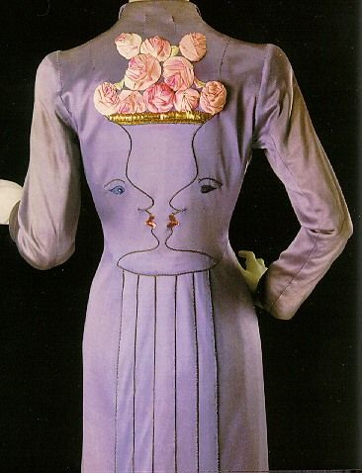
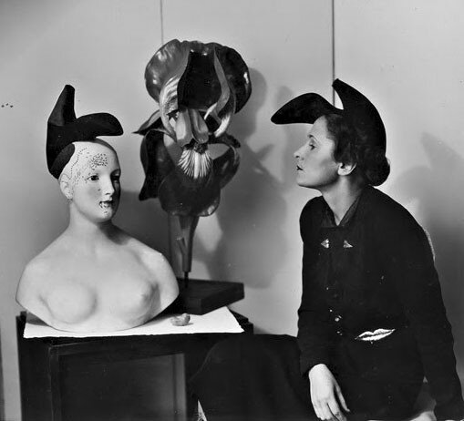
Источник вдохновения

Slide 4
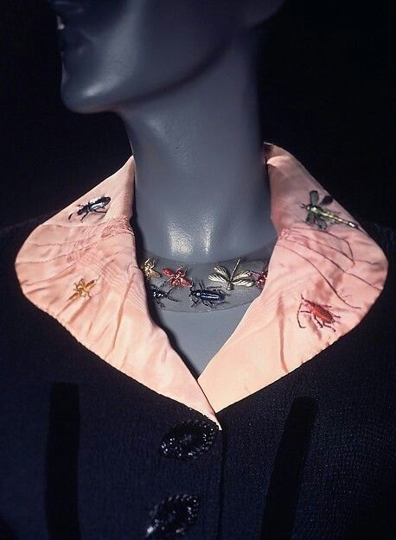
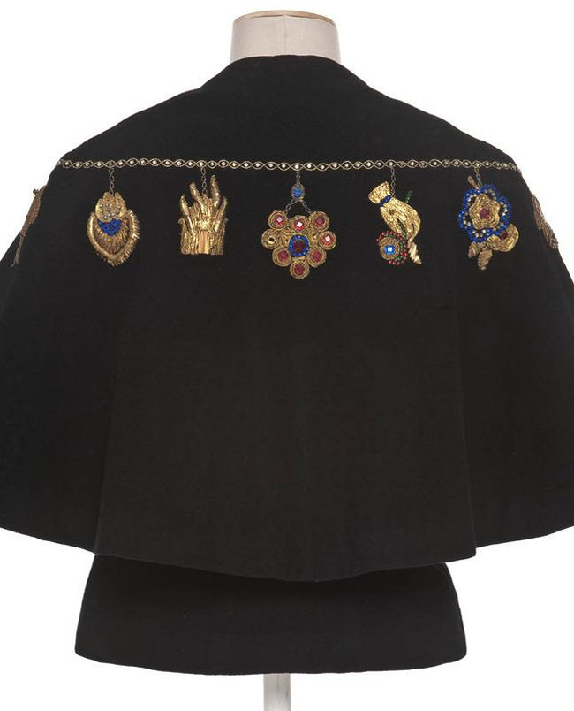
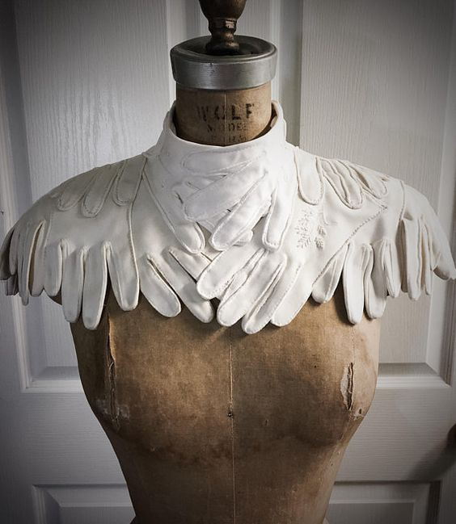
Источник вдохновения

Slide 5
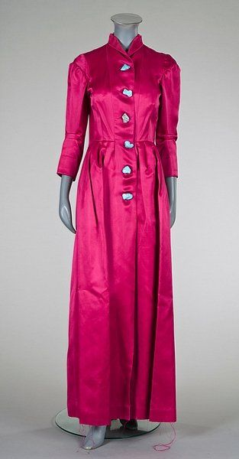
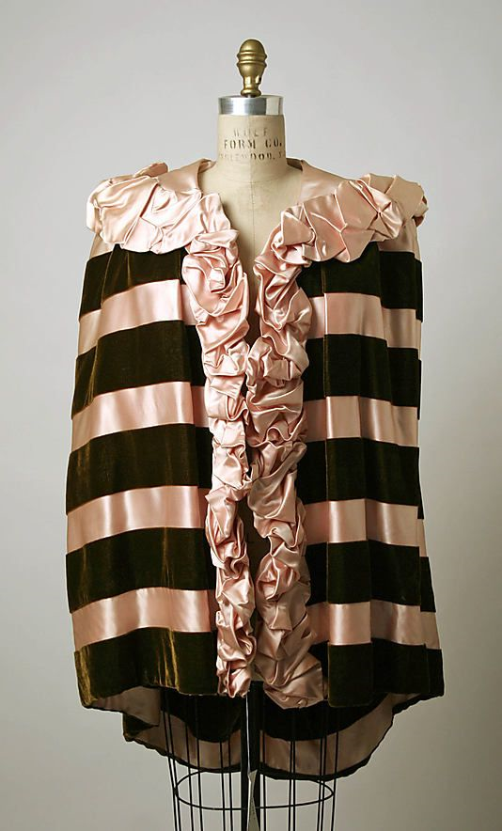
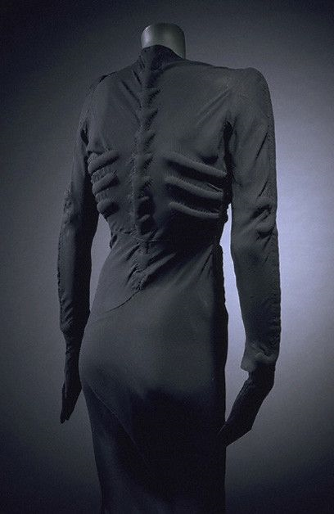
Источник вдохновения

Slide 6
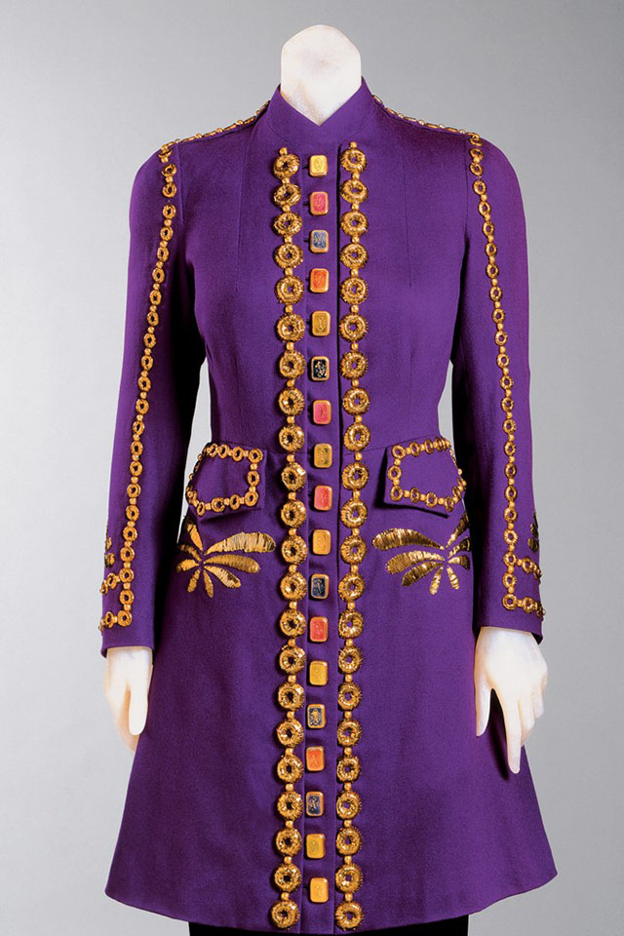
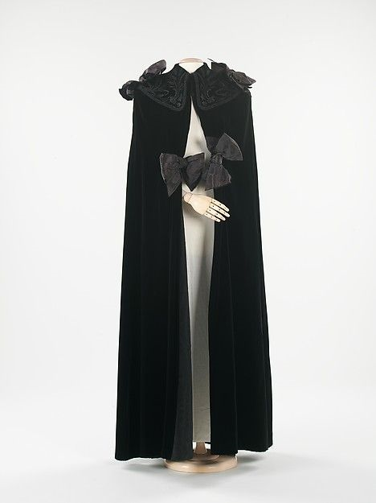
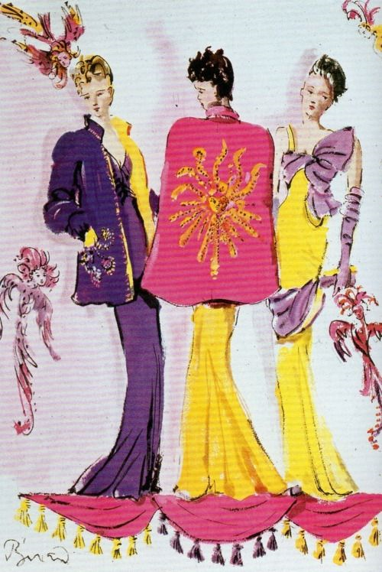
Источник вдохновения

Slide 7
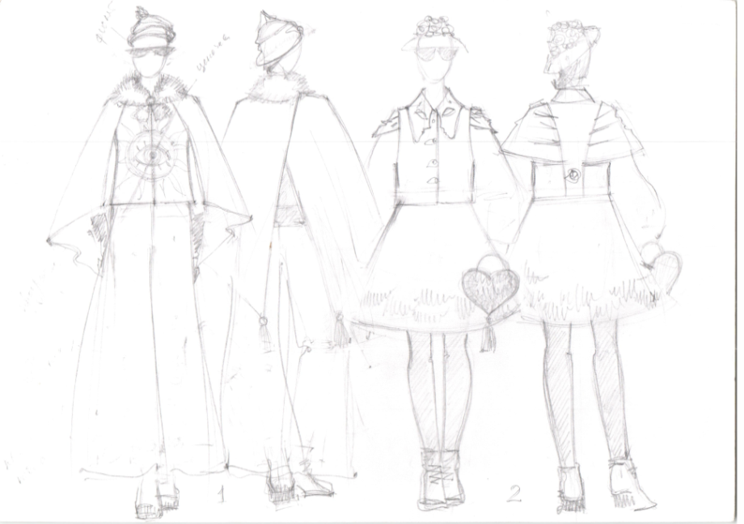
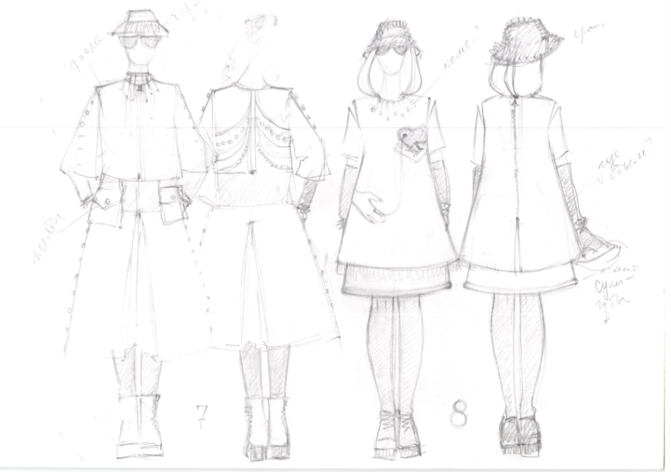
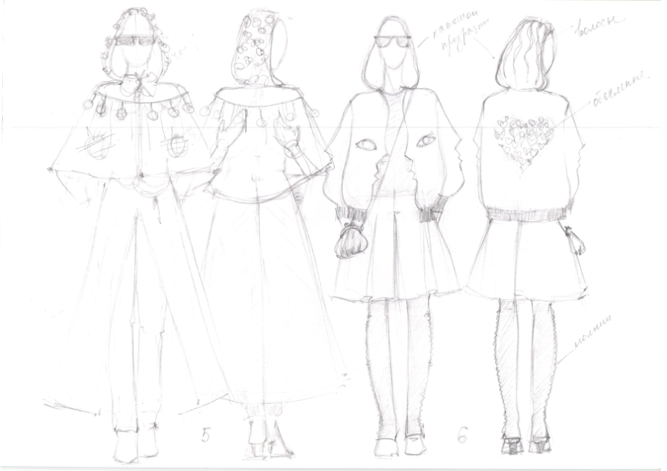
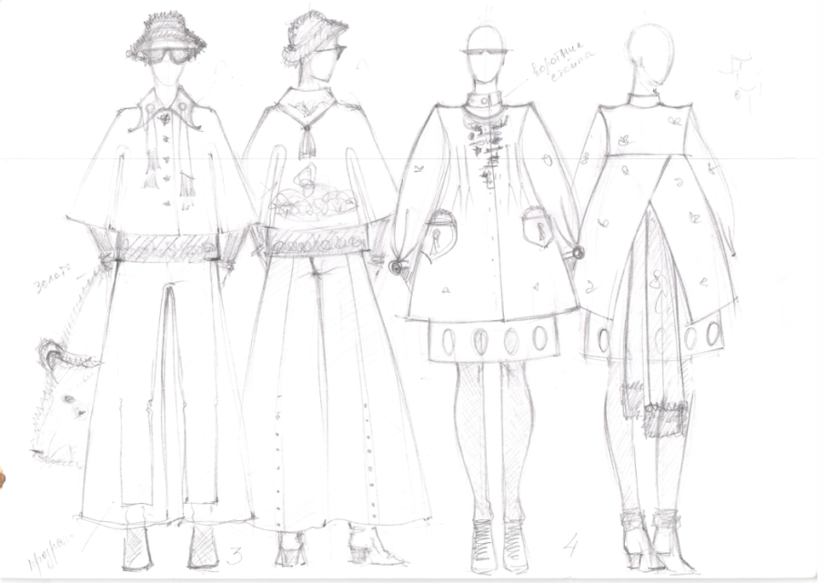
Эскизы коллекции

Slide 8
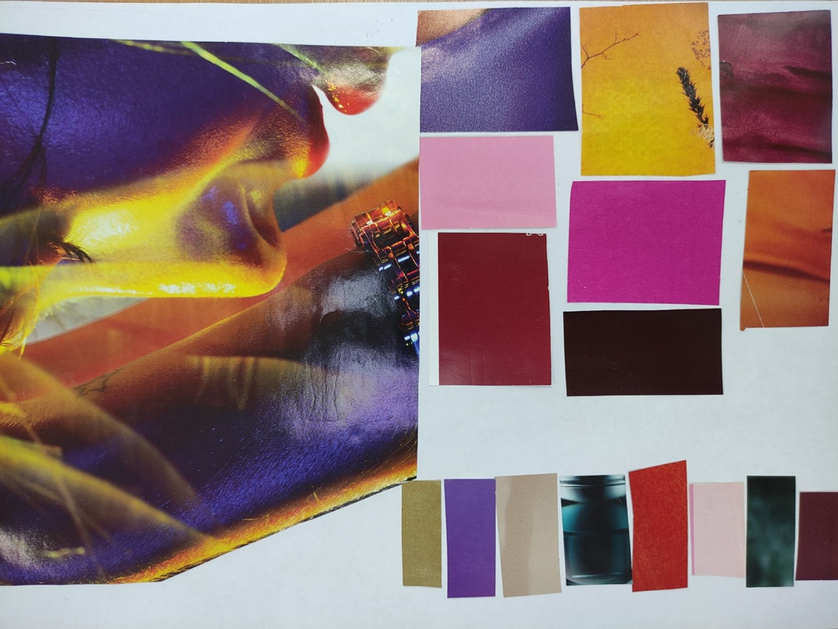
Цветовая гамма

Slide 9
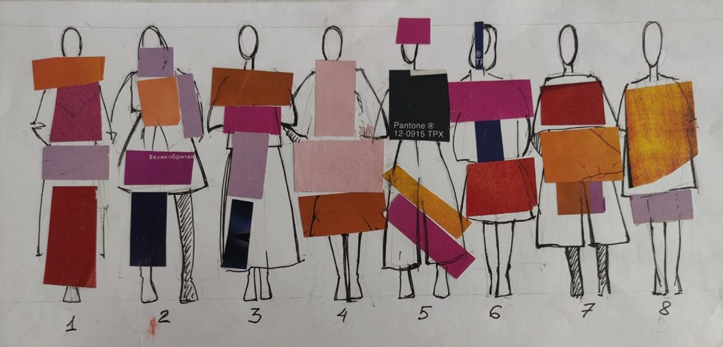
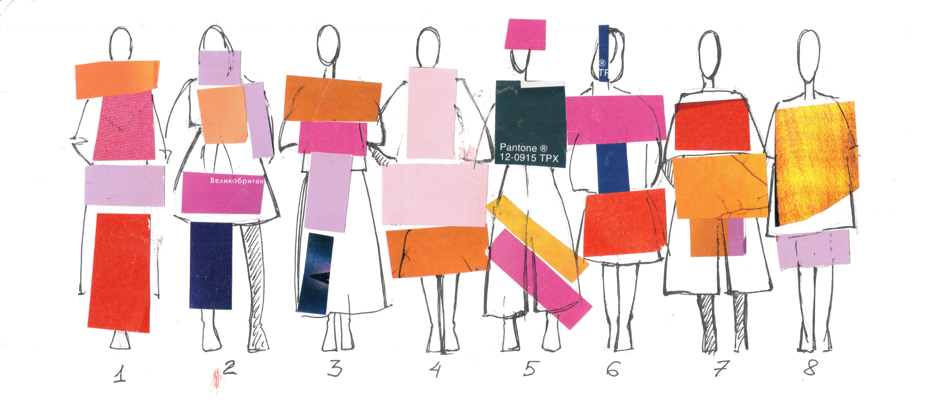
Фор-эскизы в цвете

Slide 10
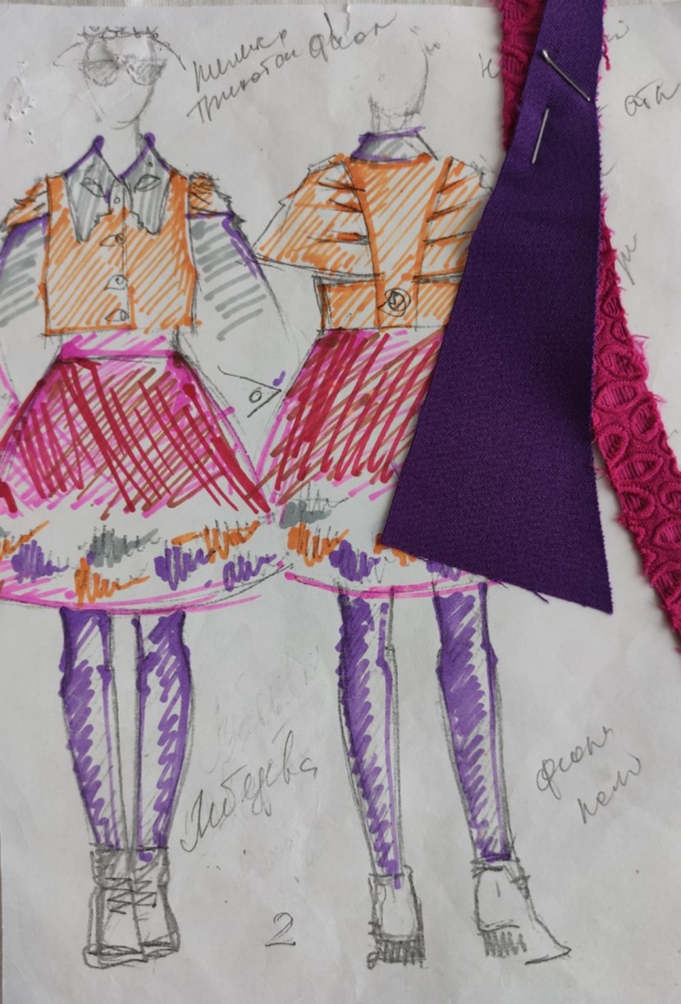
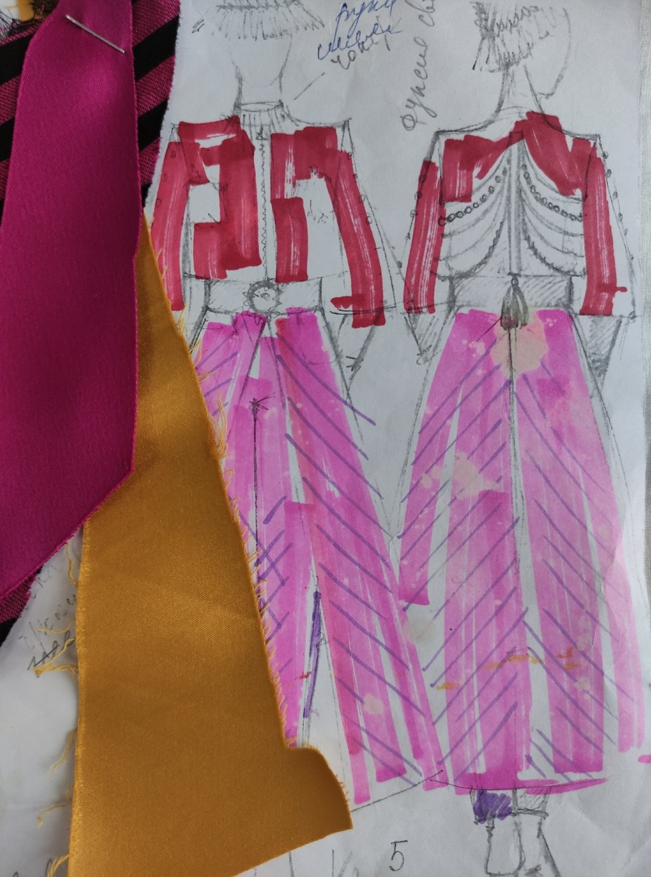
Материалы для коллекция

Slide 11
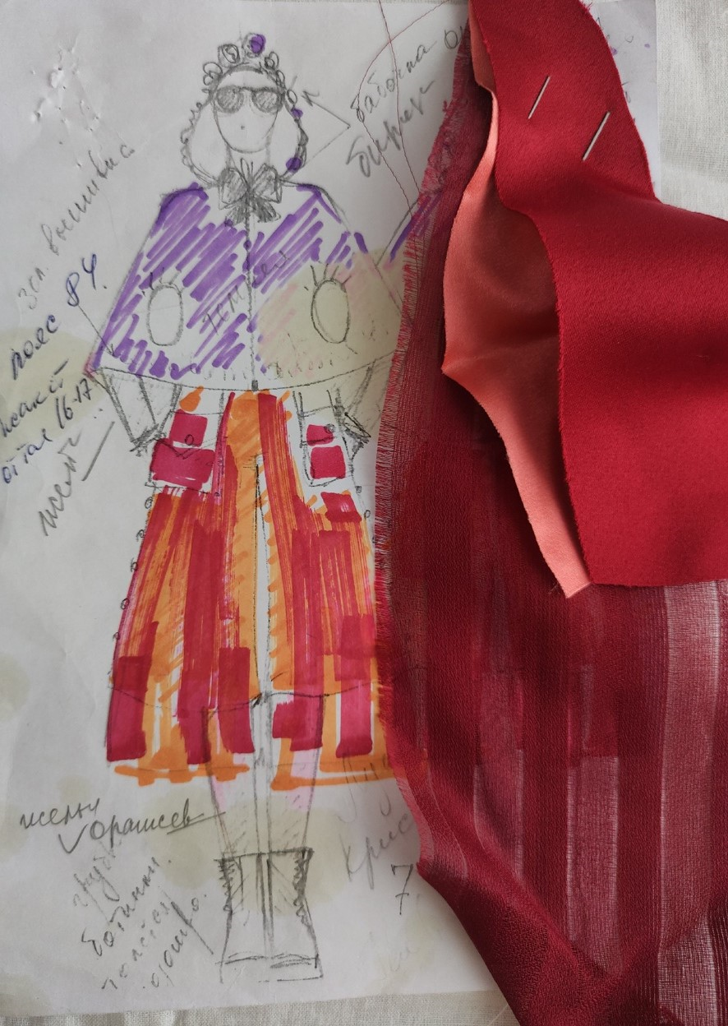
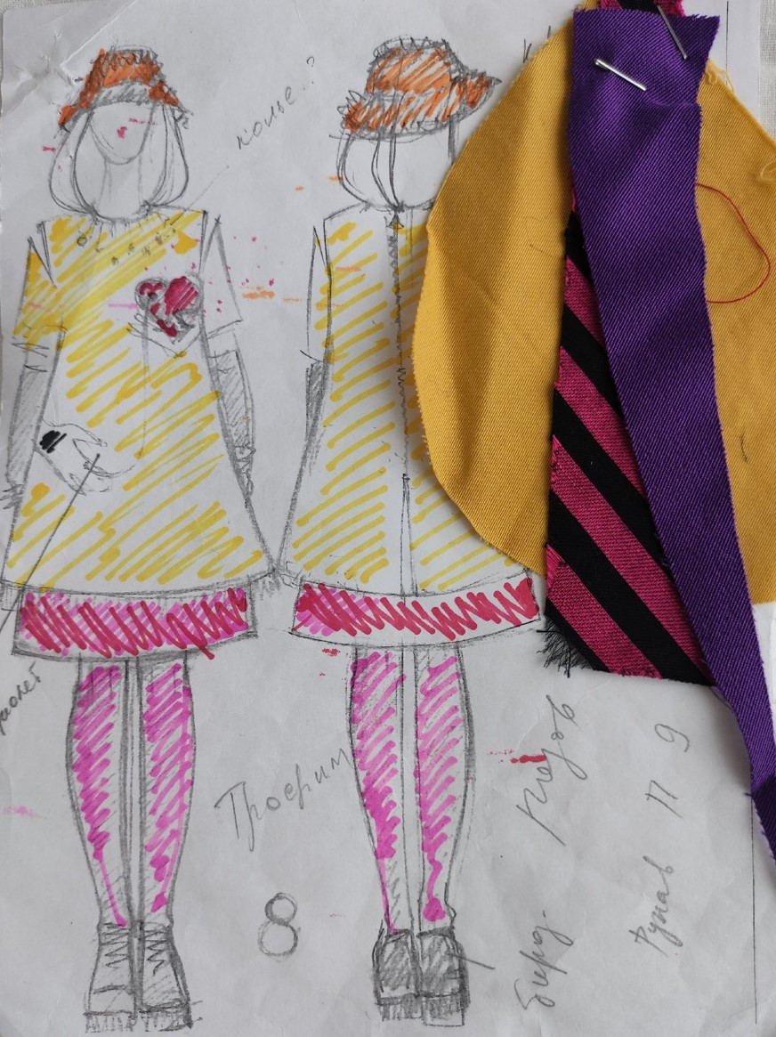
Материалы для коллекция

Slide 12
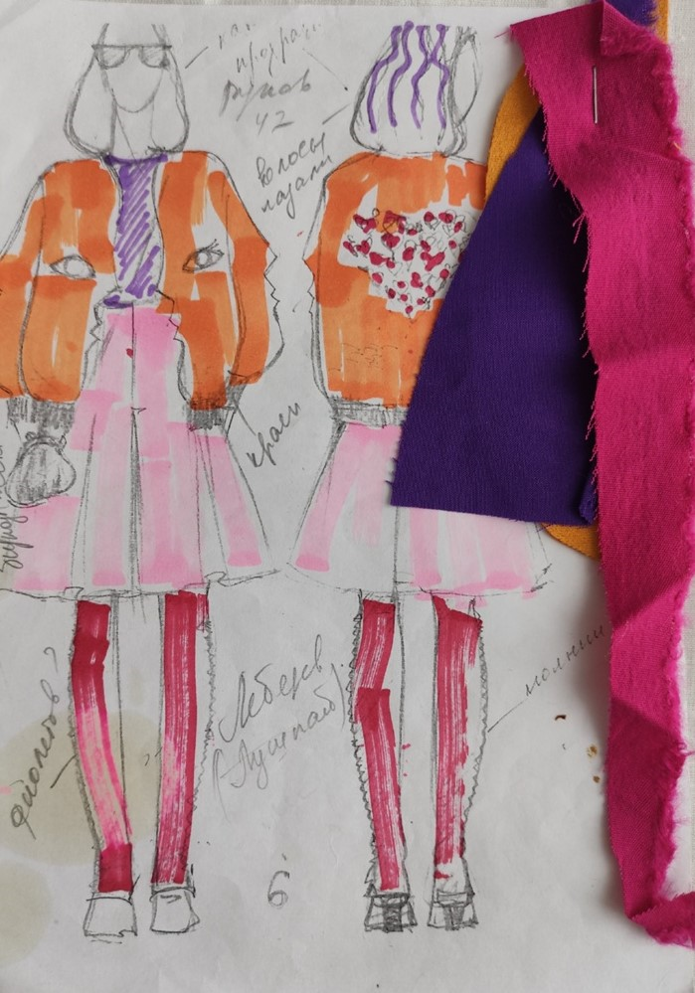
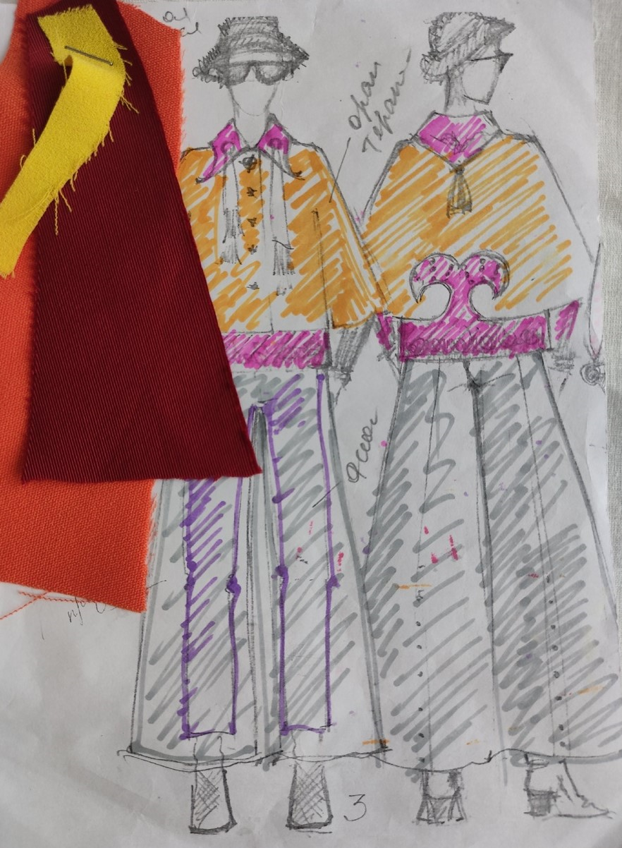
Материалы для коллекция

Slide 13
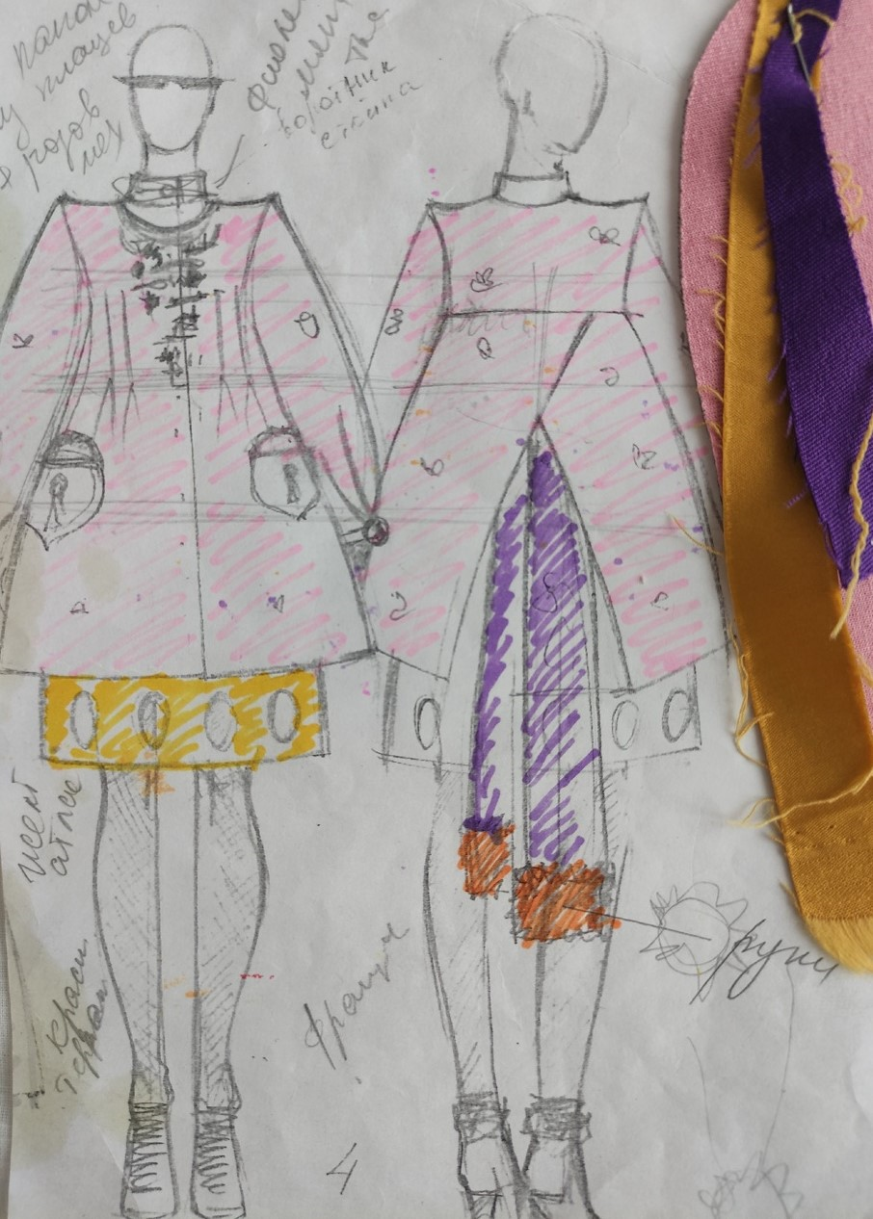
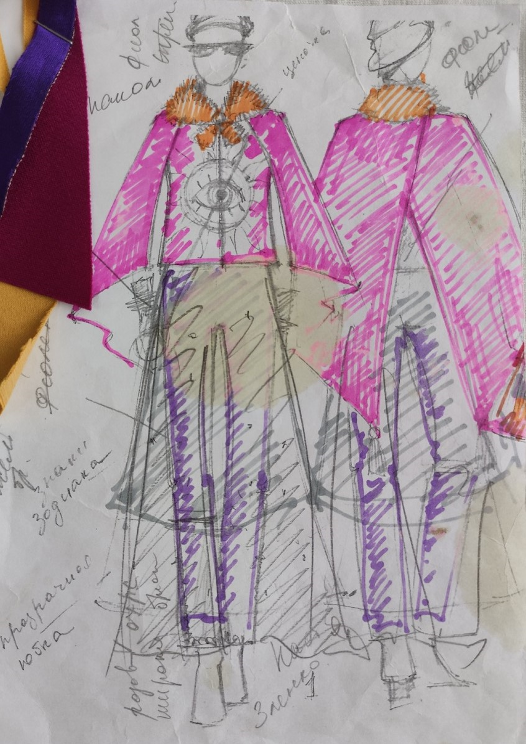
Материалы для коллекция

Slide 14
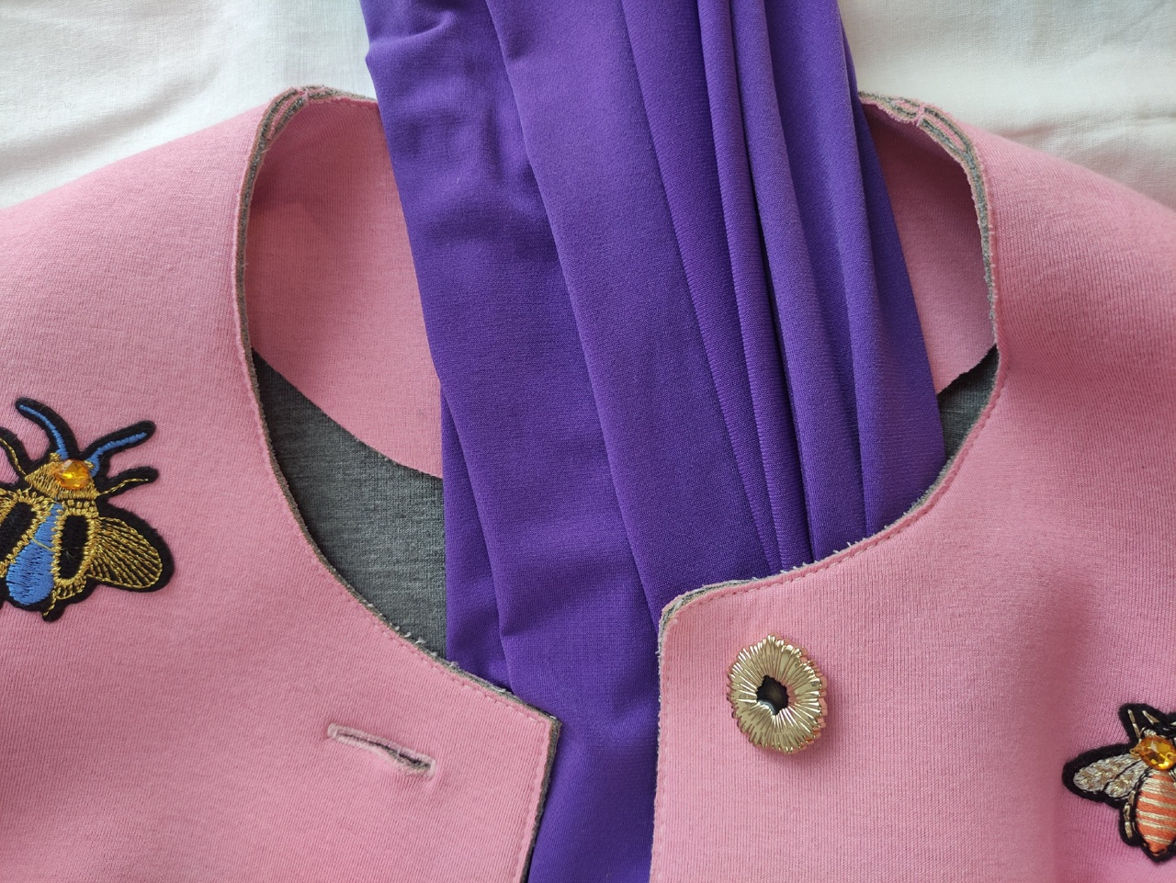
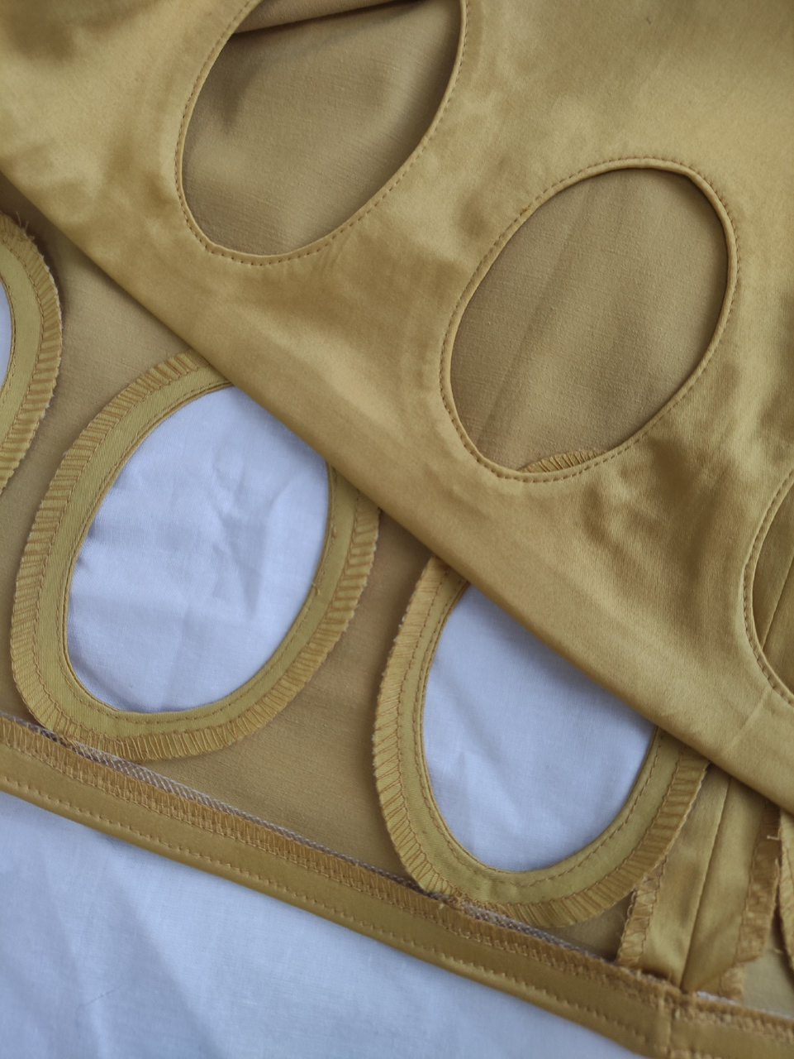
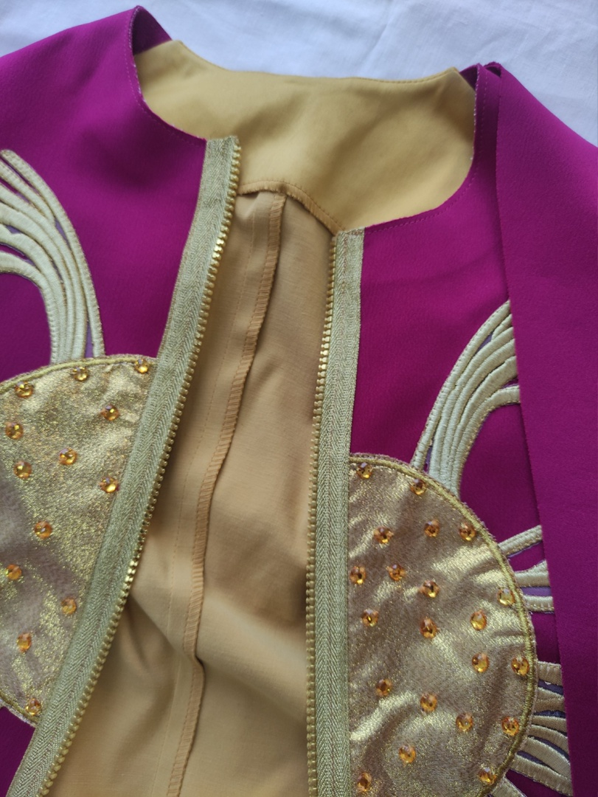
Обработка изделий

Slide 15
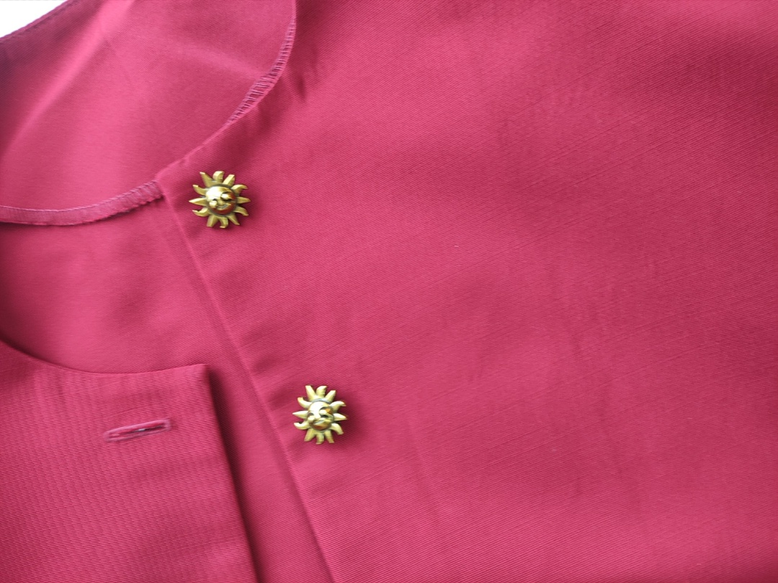
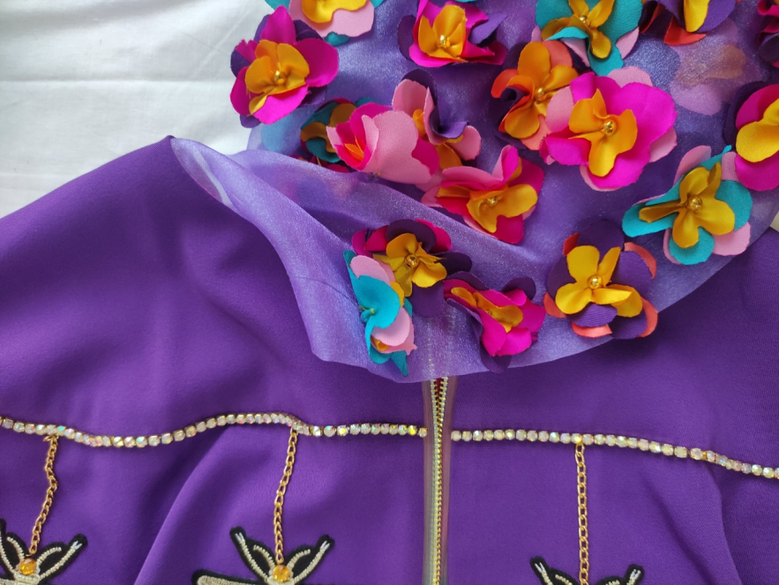
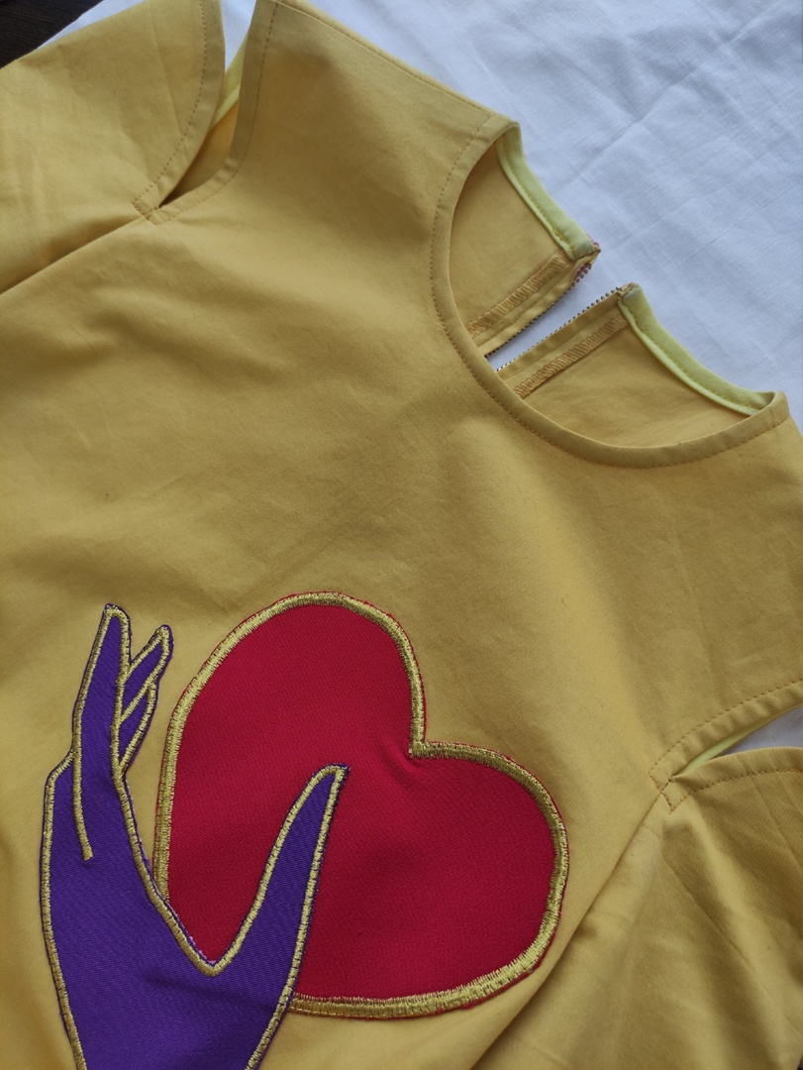
Обработка изделий

Slide 16
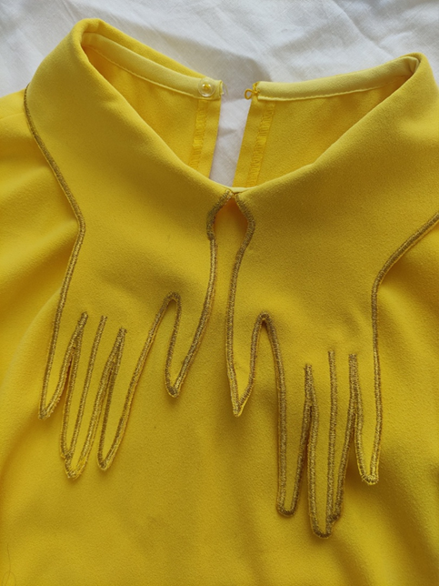
Обработка изделий

Slide 17
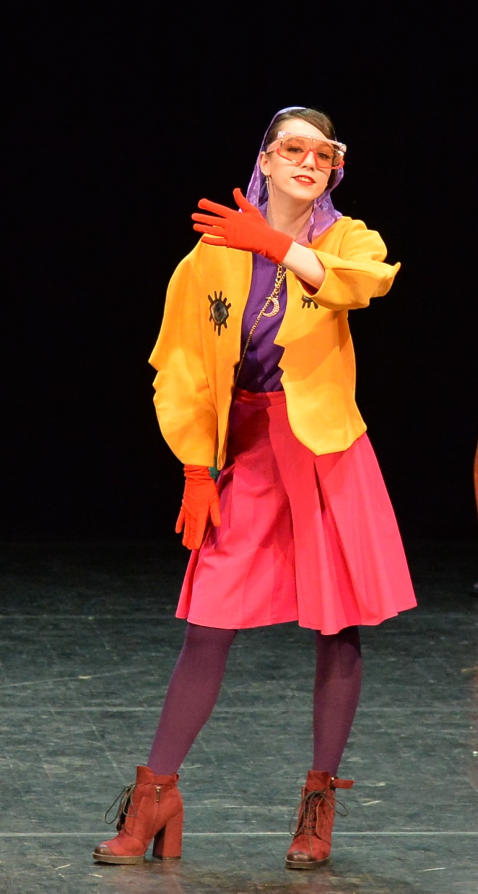
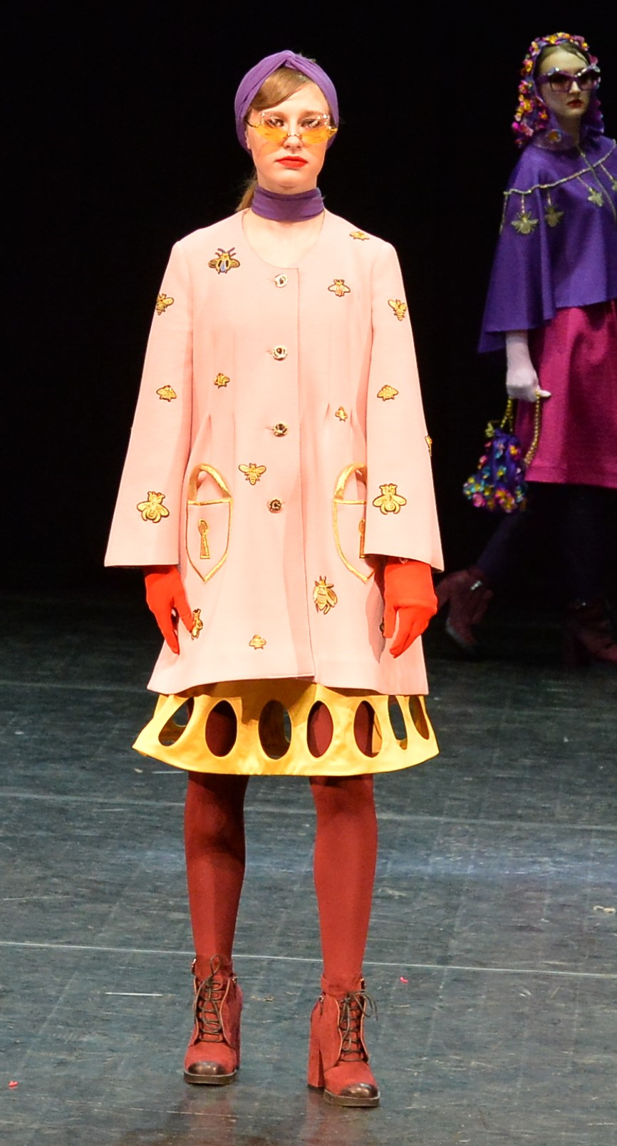
Фотографии моделей коллекции

Slide 18
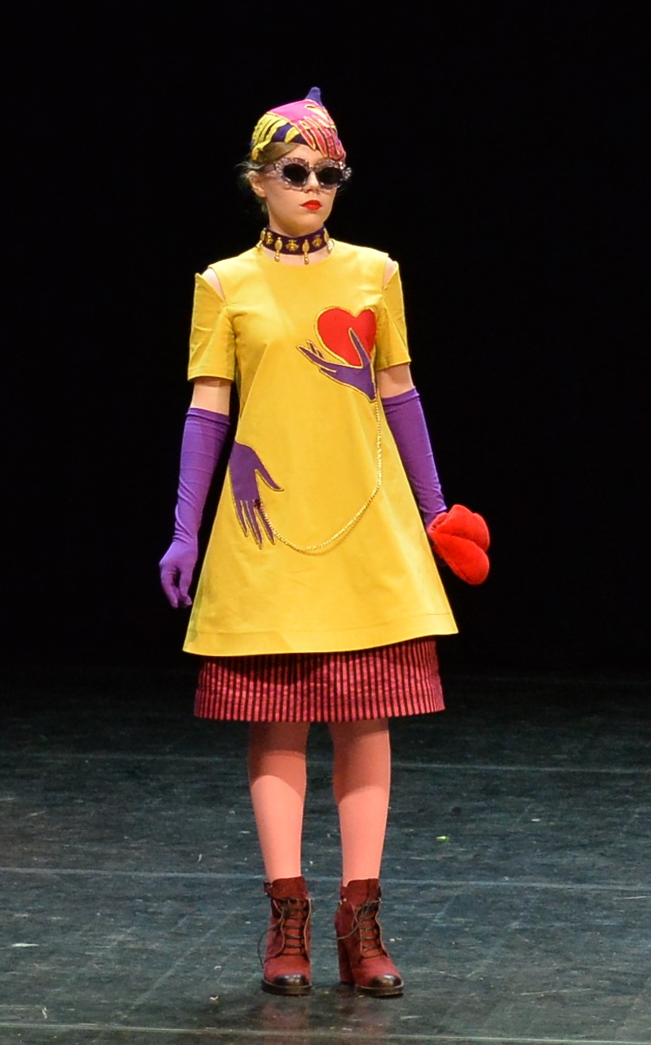
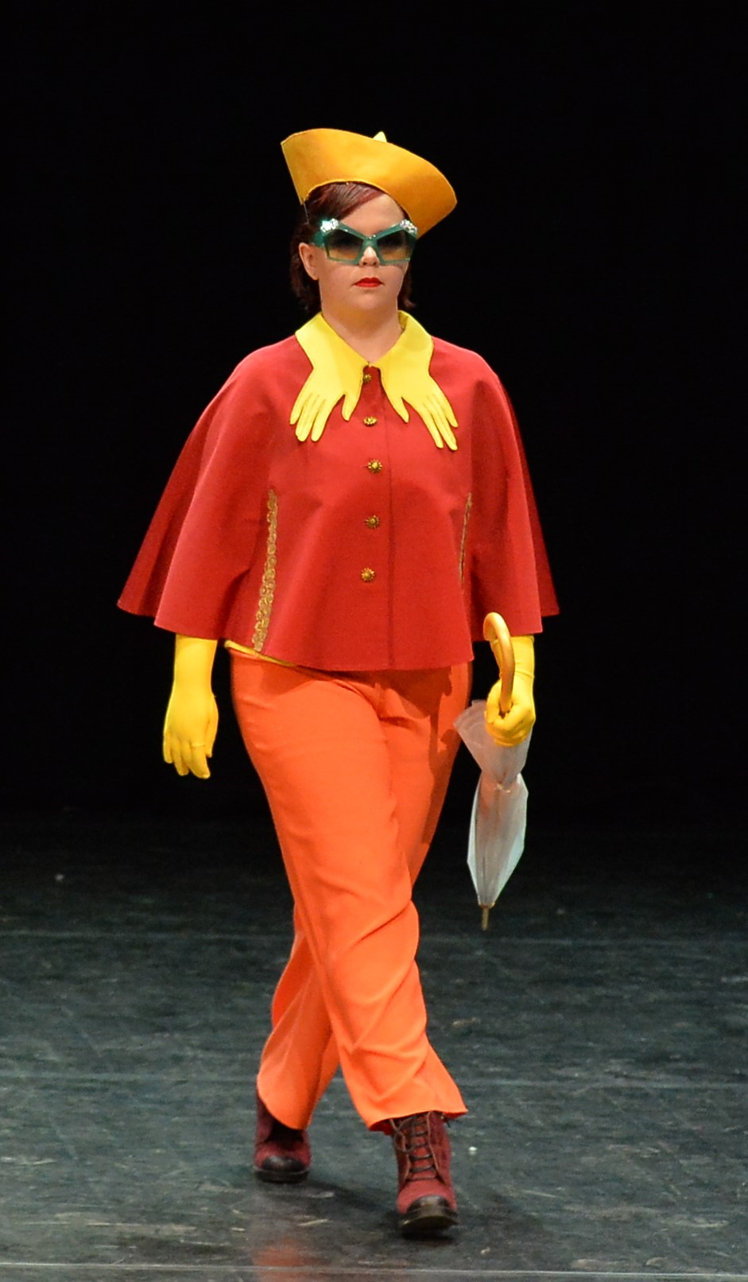
Фотографии моделей коллекции

Slide 19
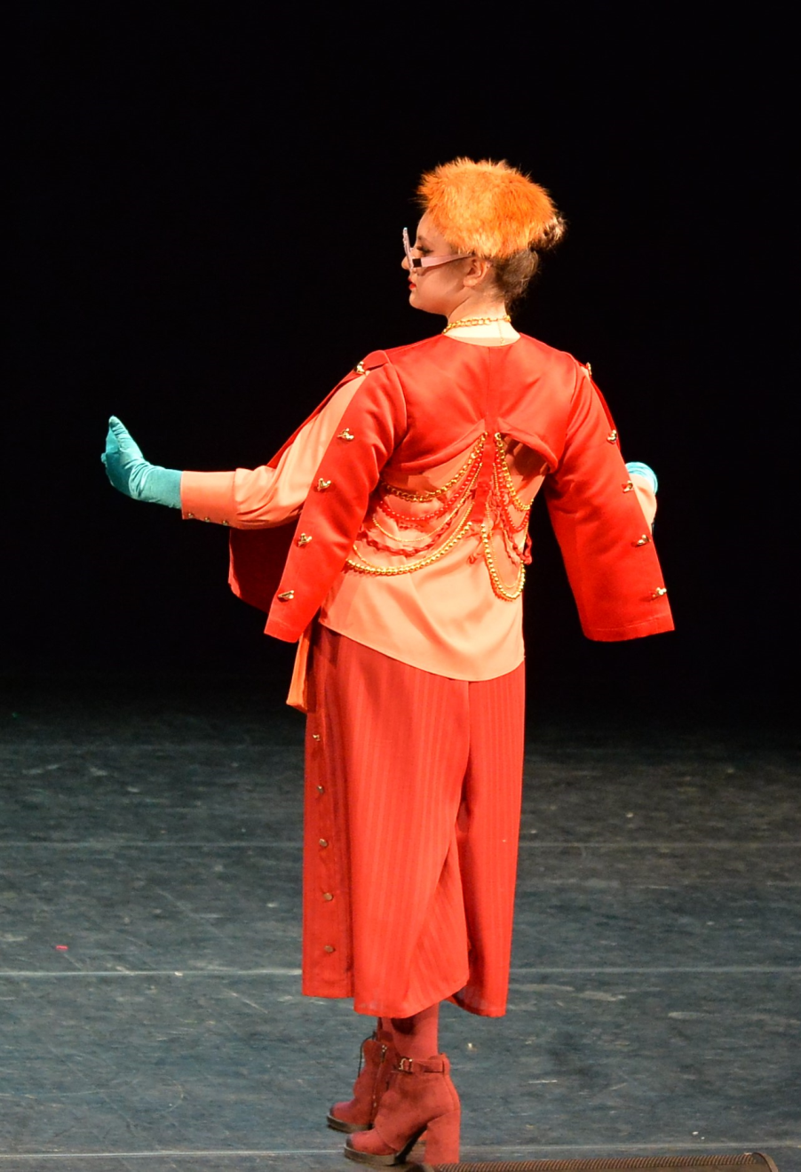
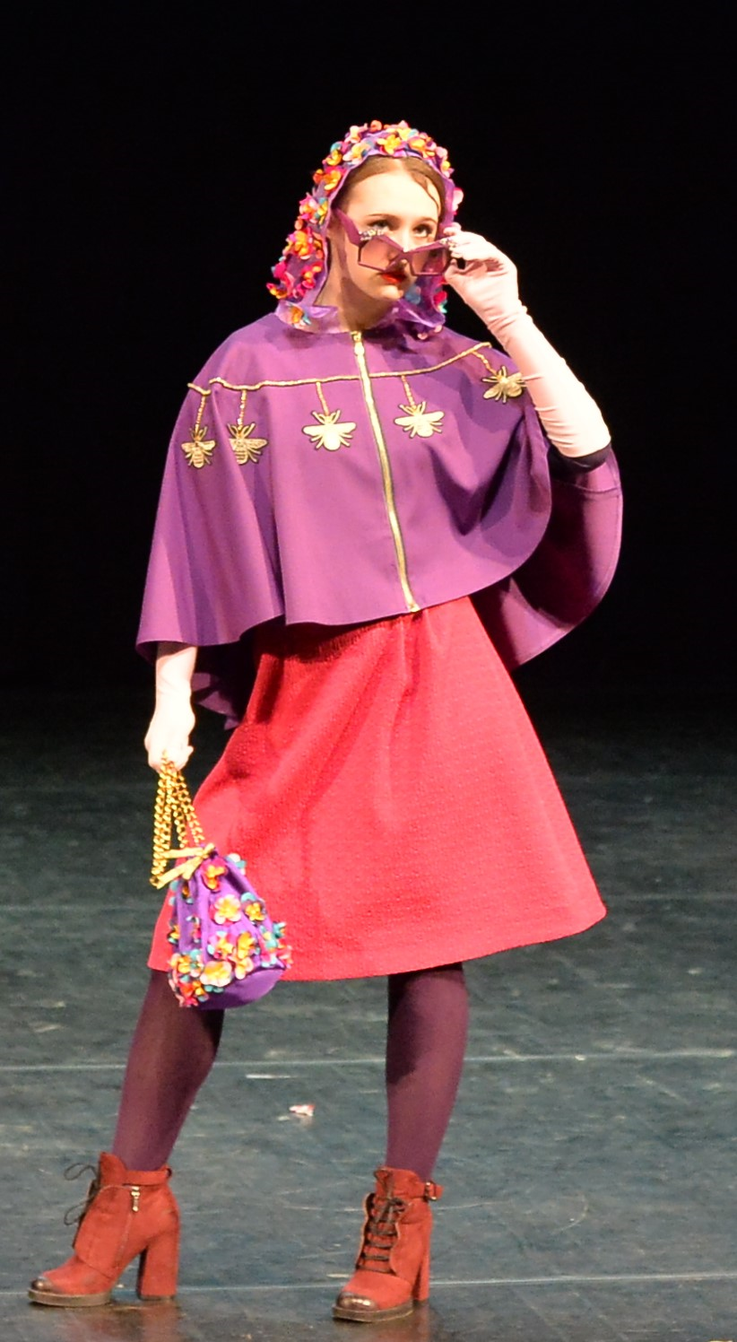
Фотографии моделей коллекции

Slide 20
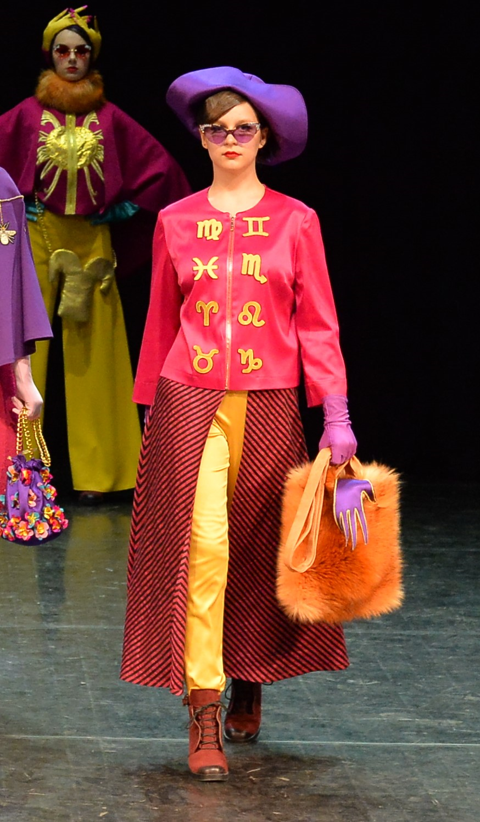
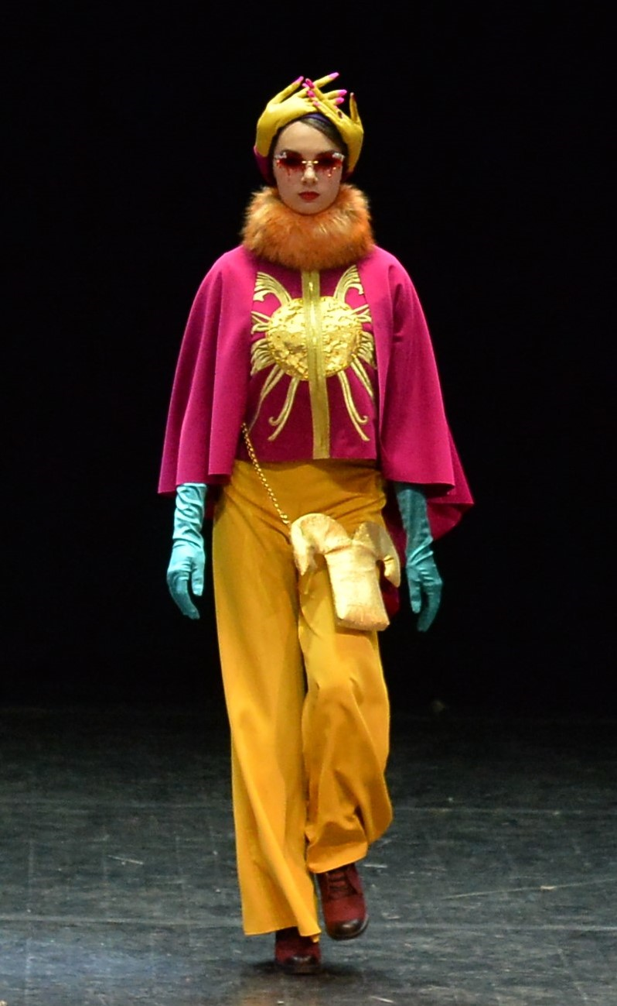
Фотографии моделей коллекции

Slide 21
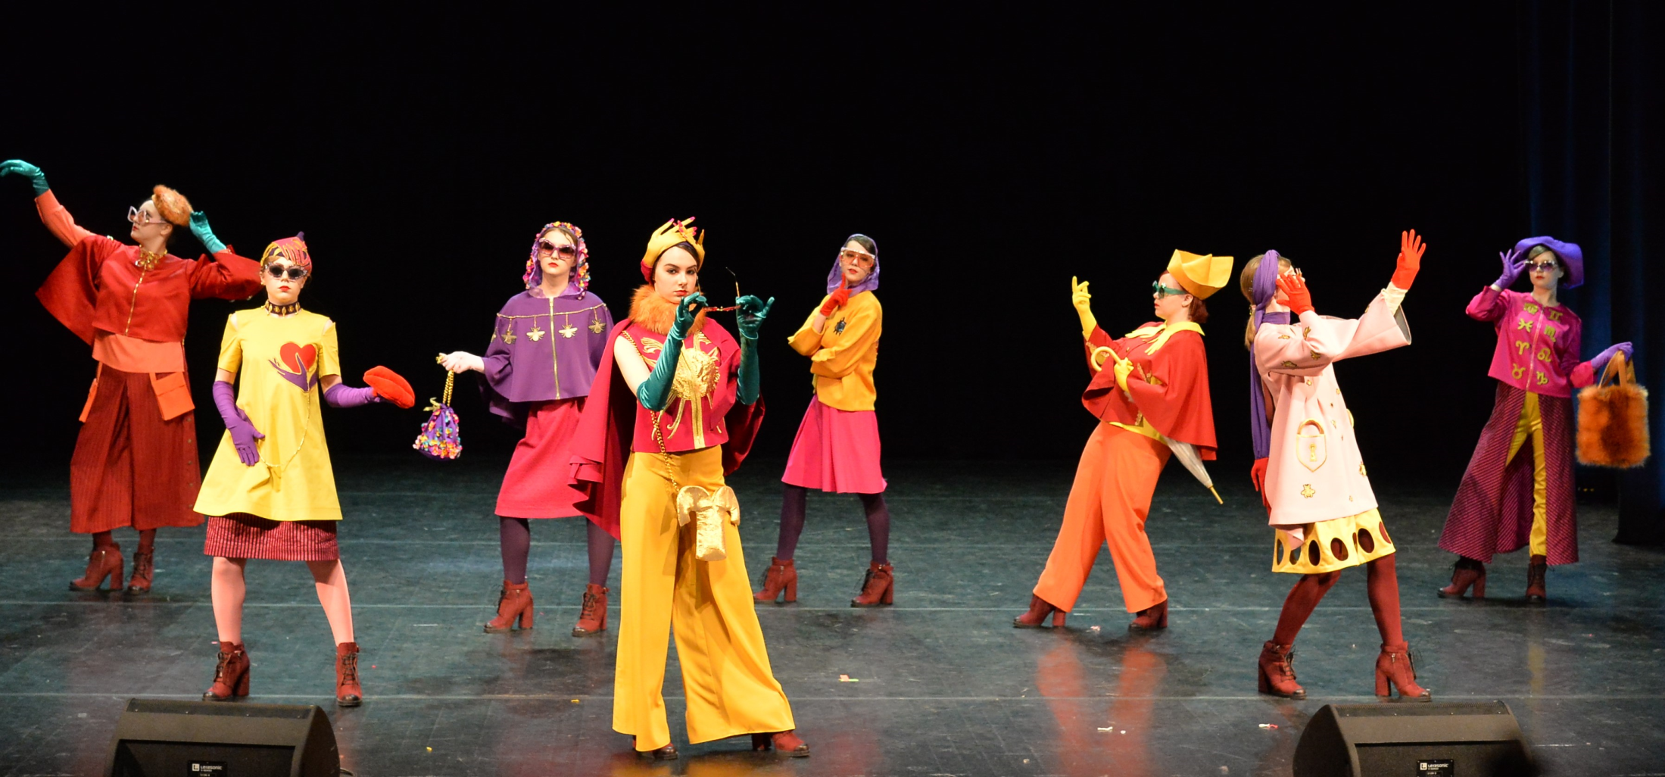
Фотография коллекции

